Slide 1
Конкуренция.
Виды конкуренции
Бирюлина Елена Викторовна
преподаватель общеобразовательных дисциплин
Государственное бюджетное образовательное учреждение среднего профессионального образования «Почепский механико-аграрный техникум»
г.Почеп Брянской области
Вторая Всероссийская научно-методическая конференция, 10 ноября 2014 - 10 февраля 2015
"Педагогическая технология и мастерство учителя"

Slide 2
Экономическое соперничество –
это не война, а соперничество в интересах друг друга.
Эвин Каннан

Slide 3
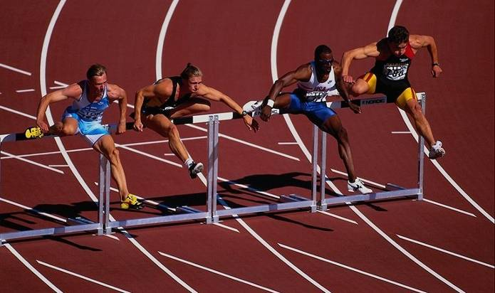
(concurrentia (лат) – столкновение, состязание)

Slide 4
Конкуренция – это соперничество между участниками рыночных отношений за лучшие условия производства, продажи и купли товаров.

Slide 5
Конкуренция
Ценовая
Неценовая
Предполагает другие (неценовые) меры
привлечения покупателей.
Какие?
Предполагает продажу товаров по более низким ценам, чем у конкурентов

Slide 6
Неценовая конкуренция:
Более высокое качество товара;
Сервисное обслуживание, большой ассортимент и условия продажи;
Продажа в кредит;
Реклама и др.

Slide 7
Признаки классификации конкурентных структур
количество производителей или продавцов(фирм, предприятий);
тип товара (однородный, дифференцированный);
наличие входных барьеров для вступления в отрасль;
существует ли контроль над ценами товаров;

Slide 8
Характерные черты | Вид конкуренции
 | Совершенная конкуренция | Несовершенная конкуренция
 |  | Монополия | Олигополия | Монополистическая конкуренция
Количество фирм
Характер продукции
Возможность входа и выхода в отрасль
Контроль над ценами
Пример

Slide 9

Конкуренция
Совершенная
(чистая)
Несовершенная

Slide 10
Признаки совершенной конкуренции:
очень большое число предприятий – продавцов;
стандартизированная (однородная) продукция, т.е. вся продукция - это аналоги или легко заменяется;
свободное вступление и выход из отрасли, т.е. новые фирмы могут свободно входить, а существующие – свободно покидать отрасль. Не существует каких – либо препятствий, которые могли бы помешать возникновению новых фирм;
продавец не может контролировать цены, т.к. каждая фирма каждая фирма производит небольшую долю продукции. Конкурентная фирма не может установить рыночную цену, а может только приспосабливаться к ней;

Slide 11
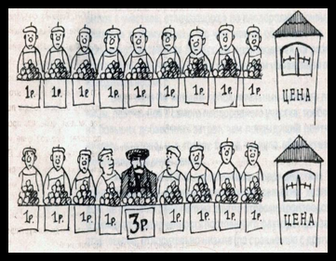
примеры:
рынки с/х товаров,
рынок иностранной валюты,
рынок стройматериалов и др.

Slide 12
Характерные черты | Вид конкуренции
 | Совершенная конкуренция | Несовершенная конкуренция
 |  | Монополия | Олигополия | Монополистическая конкуренция
Количество фирм | много
Характер продукции | стандартизированный
Возможность входа и выхода в отрасль | свободное
Контроль над ценами | отсутствует
Пример | рынок с/х продукции, рынок иностранной валюты, рынок стройматериалов

Slide 13
Характерные черты | Вид конкуренции
 | Совершенная конкуренция | Несовершенная конкуренция
 |  | Монополия | Олигополия | Монополистическая конкуренция
Количество фирм | много | одна
Характер продукции | стандартизи- рованный | уникальный
Возможность входа и выхода в отрасль | свободное | заблокировано
Контроль над ценами | отсутствует | сам устанавливает цену
Пример | рынок с/х продукции, рынок иностранной валюты, рынок стройматериалов | компании, поставляющие газ и электроэнергию

Slide 14
Характерные черты | Вид конкуренции
 | Совершенная конкуренция | Несовершенная конкуренция
 |  | Монополия | Олигополия | Монополистическая конкуренция
Количество фирм | много | одна | мало (3-5)
Характер продукции | стандартизи- рованный | уникальный | стандартизирован ный, дифференцирован ный
Возможность входа и выхода в отрасль | свободное | заблокировано | ограниченное (существуют преграды)
Контроль над ценами | отсутствует | сам устанавливает цену | ограниченный
Пример | рынок с/х продукции, рынок иностранной валюты, рынок стройматериалов | компании, поставляющие газ и электроэнергию | автомобильный рынок, рынок оргтехники

Slide 15
Характерные черты | Вид конкуренции
 | Совершенная конкуренция | Несовершенная конкуренция
 |  | Монополия | Олигополия | Монополистическая конкуренция
Количество фирм | много | одна | мало (3-5) | много
Характер продукции | стандартизи- рованный | уникальный | стандартизирован ный, дифференцирован ный | дифференцированный
Возможность входа и выхода в отрасль | свободное | заблокировано | ограниченное (существуют преграды) | сравнительно легкие
Контроль над ценами | отсутствует | сам устанавливает цену | ограниченный | ограниченный
Пример | рынок с/х продукции, рынок иностранной валюты, рынок стройматериалов | компании, поставляющие газ и электроэнергию | автомобильный рынок, рынок оргтехники | производство косметики, шоколада

Slide 16
Подумай!
1.На примерах различных отраслей, рынков указать вид конкуренции.
2.Вопросы для закрепления:
Какую роль играет конкуренция в экономике?
Какова роль ценовой и неценовой конкуренции?
Почему свободный доступ на рынок является необходимым условием совершенной конкуренции?
Почему монополист не заинтересован производить продукцию на пределе своих производственных возможностей?
При каких условиях олигополия максимизирует прибыль?

Slide 17
Домашнее задание
Привести примеры совершенной и несовершенной конкуренции, связанных с пищевой промышленностью.
Изучить с.48-52, по учебнику Гомола А.И. Экономика для профессий и специальностей социально – экономического профиля: учебник – М.,2011. , составленную таблицу,
Подготовить доклад на тему: «Антимонопольное законодательство».
Задание по группам: Администрация города объявила конкурс на лучший проект пиццерии на территории города. Необходимо предложить свой проект, который может включать: название, место расположения, интерьер, внешний вид (по желанию), персонал, клиенты, реклама, меню, стоимость продукции, услуг и др. Выигрывает та группа, чей проект, по мнению администрации города, оказался экономически целесообразным.

Slide 18
Благодарю за урок!
Поздравляю с новыми знаниями!

